Slide 1

RELATÓRIO DETALHADO DO QUADRIMESTRE ANTERIOR (RDQA)
2º Quadrimestre de 2024
Secretária Municipal de Saúde: Anamaria Carvalho Schneider.
Presidente do Conselho Municipal de Saúde: Cláudio José de Oliveira.
PREFEITURA DE NITERÓI
SECRETARIA DE SAÚDE

Slide 2
Principais tópicos
1
Resultados Assistenciais
2
Pactuação Interfederativa
3
Controle, Avaliação e Auditoria
4
Execução Orçamentária e Financeira
5
Principais realizações
6
Saúde na mídia

Slide 3






Resultados Assistenciais
2º Quadrimestre 2024 - Acumulado de janeiro a agosto
ATENÇÃO BÁSICA
1.087.583 atendimentos aprovados.
ATENÇÃO AMBULATORIAL ESPECIALIZADA
3.757.113 procedimentos aprovados.
ATENÇÃO DE URGÊNCIA E EMERGÊNCIA
239.218 procedimentos aprovados.
ATENÇÃO HOSPITALAR
14.143 AIH aprovadas.
ATENÇÃO PSICOSSOCIAL
144.842 procedimentos ambulatoriais;
792 AIH aprovadas.
Fontes: SISAB, SIA e SIH/SUS. Acesso em 27 de setembro de 2024. Os dados de agosto foram estimados a partir da média dos meses anteriores, com exceção da Atenção Básica, pois SISAB já havia divulgado dados de agosto na data de coleta.
3

Slide 4
Atenção Básica
Fonte: Ministério da Saúde - Sistema de Informação em Saúde para a Atenção Básica - SISAB. Acesso em: 27 de setembro de 2024.
4

Slide 5
Testes rápidos na Atenção Básica
Fonte: Ministério da Saúde - Sistema de Informação em Saúde para a Atenção Básica - SISAB. Acesso em: 30 de setembro de 2024. Outros testes rápidos: Virus Zika, Febre Chikungunya, Dengue. Os testes para HIV englobaram os procedimentos 0214010040 e 0214010058. Os testes para sífilis englobaram os procedimentos 0214010082 e 0214010074.
5

Slide 6
Atenção Especializada Ambulatorial
Fonte: Ministério da Saúde - Sistema de Informações Ambulatoriais do SUS - SIA/SUS. Dados estimados para agosto de 2024. Acesso em: 13 de setembro de 2024. Obs.: Outros procedimentos correspondem a Ações de promoção e prevenção em saúde; Órteses, próteses e materiais especiais; Procedimentos cirúrgicos; Transplantes de órgãos, tecidos e células.
6

Slide 7
Atenção Especializada Ambulatorial
Fonte: Tabnet da SES RJ - Sistema de Informações Ambulatoriais do SUS - SIA/SUS. Dados estimados para agosto de 2024. Acesso em: 13 de setembro de 2024. Obs.: Outros estabelecimentos correspondem a Central De Regulação Médica das Urgências, Unidade móvel de nível pré-hosp.-urgência/emergência e Tipo de Estabelecimento não informado.
7

Slide 8
Atenção Especializada Ambulatorial
Fonte: Tabnet da SES RJ - Sistema de Informações Ambulatoriais do SUS - SIA/SUS. Dados estimados para agosto de 2024. Acesso em: 13 de setembro de 2024.
8

Slide 9
Atenção Especializada Ambulatorial
Fonte: Tabnet da SES RJ - Sistema de Informações Ambulatoriais do SUS - SIA/SUS. Dados estimados para agosto de 2024. Acesso em: 13 de setembro de 2024.
9

Slide 10
Atenção Especializada Ambulatorial
VIGILÂNCIA EM SAÚDE
Total de procedimentos realizados
2º Quadrimestre de 2021 a 2024 – Janeiro a agosto
Fonte: Ministério da Saúde - Sistema de Informações Ambulatoriais do SUS - SIA/SUS e do BPA (resultados da Vigilância Sanitária). Dados estimados para agosto de 2024. Acesso em: 13 de setembro de 2024.
10

Slide 11
Atenção de Urgência e Emergência
Fonte: Ministério da Saúde - Sistema de Informações Ambulatoriais do SUS - SIA/SUS. Dados estimados para agosto de 2024. Acesso em: 13 de setembro de 2024. Obs.: Outros procedimentos correspondem a Procedimentos cirúrgicos e Órteses, próteses e materiais especiais.
11

Slide 12
Atenção Especializada Hospitalar
Fonte: Ministério da Saúde - Sistema de Informações Hospitalares do SUS (SIH/SUS). Dados estimados para agosto de 2024. Acesso em: 9 de setembro de 2024. Obs.: Outros procedimentos correspondem a Procedimentos com finalidade diagnóstica e Transplantes de órgãos e células.
12

Slide 13
Atenção Especializada Hospitalar
Fonte: Ministério da Saúde - Sistema de Informações Hospitalares do SUS (SIH/SUS). Dados estimados para agosto de 2024. Acesso em: 9 de setembro de 2024.
13

Slide 14
Atenção Especializada Hospitalar
Internações por procedimentos mais frequentes no HUAP
Janeiro a agosto de 2024
Procedimento | Nº de internações | % do total de internações
Parto normal | 633 | 9,5%
Parto cesariano | 528 | 7,9%
Tratamento de outros transtornos originados no período perinatal | 275 | 4,1%
Tratamento de intercorrências clínicas de paciente oncológico | 261 | 3,9%
Parto cesariano c/ laqueadura tubária | 213 | 3,2%
Outros procedimentos com cirurgias sequenciais | 199 | 3%
Fonte: Ministério da Saúde - Sistema de Informações Hospitalares do SUS (SIH/SUS). Dados estimados para agosto de 2024. Acesso em: 9 de setembro de 2024.
14

Slide 15
Atenção Especializada Hospitalar
Fonte: Ministério da Saúde - Sistema de Informações Hospitalares do SUS - SIH/SUS. Dados estimados para agosto de 2024. Acesso em: 6 de setembro de 2024.
15

Slide 16
Atenção Especializada Hospitalar
Fonte: Ministério da Saúde - Sistema de Informações Hospitalares do SUS (SIH/SUS). Dados estimados para agosto de 2024. Acesso em: 9 de setembro de 2024.
16

Slide 17
Atenção Psicossocial Ambulatorial
Fonte: Ministério da Saúde - Sistema de Informações Ambulatoriais do SUS - SIA/SUS e informações fornecidas pela Vice-presidência de Atenção Coletiva, Ambulatorial e da Família (Vipacaf). Acesso em: 21 de outubro de 2024.
17

Slide 18
Atenção Psicossocial Ambulatorial
Fonte: Ministério da Saúde - Sistema de Informações Ambulatoriais do SUS - SIA/SUS e informações fornecidas pela Vice-presidência de Atenção Coletiva, Ambulatorial e da Família (Vipacaf). Acesso em: 21 de outubro de 2024.
18

Slide 19
Atenção Psicossocial Ambulatorial
Fonte: Ministério da Saúde - Sistema de Informações Ambulatoriais do SUS - SIA/SUS e informações fornecidas pela Vice-presidência de Atenção Coletiva, Ambulatorial e da Família (Vipacaf). Acesso em: 21 de outubro de 2024.
19

Slide 20
Atenção Psicossocial Hospitalar
Fonte: Ministério da Saúde - Sistema de Informações Hospitalares do SUS (SIH/SUS). Dados estimados para agosto de 2024. Acesso em: 9 de setembro de 2024.
20

Slide 21
Procedimentos da Atenção Especializada
Principais exames de imagem (2024)
Exames radiológicos | 62,1% | 80.887
Ultrassonografias | 25,0% | 32.560
Tomografias computadorizadas | 8,5% | 11.050
Ressonâncias magnéticas | 1,1% | 1.424
Fonte: Ministério da Saúde - Sistema de Informações Ambulatoriais do SUS - SIA/SUS. Dados estimados para agosto de 2024. Acesso em: 12 de setembro de 2024.
21

Slide 22
Procedimentos da Atenção Especializada
Mais frequentes na rede própria
Exames radiológicos | 83,5% | 73.073
Ultrassonografias | 8,6% | 7.505
Tomografias computadorizadas | 6,3% | 5.502
Fonte: Ministério da Saúde - Sistema de Informações Ambulatoriais do SUS - SIA/SUS. Dados estimados para agosto de 2024. Acesso em: 12 de setembro de 2024.
22

Slide 23
Procedimentos da Atenção Especializada
Mais frequentes na rede complementar
Ultrassonografias | 58,7% | 25.055
Exames radiológicos | 18,3% | 7.814
Tomografias computadorizadas | 13,0% | 5.549
Ressonâncias magnéticas | 3,3% | 1.424
Fonte: Ministério da Saúde - Sistema de Informações Ambulatoriais do SUS - SIA/SUS. Dados estimados para agosto de 2024. Acesso em: 12 de setembro de 2024.
23

Slide 24
Procedimentos da Atenção Especializada
Principais cirurgias hospitalares (2024)
Cirurgias do aparelho digestivo | 26,5% | 1.661
Cirurgias do aparelho geniturinário | 15,7% | 983
Cirurgias obstétricas | 12,5% | 783
Cirurgias do aparelho circulatório | 11,3% | 706
Fonte: Ministério da Saúde - Sistema de Informações Hospitalares do SUS - SIH/SUS. Dados estimados para agosto de 2024. Acesso em: 12 de setembro de 2024.
24

Slide 25
Procedimentos da Atenção Especializada
Mais frequentes na rede própria
Cirurgias do aparelho digestivo | 48,8% | 1.389
Cirurgias do aparelho geniturinário | 22,7% | 646
Cirurgias do aparelho circulatório | 7,1% | 202
Pequenas cirurgias e cirurgias de pele | 4,0% | 113
Fonte: Ministério da Saúde - Sistema de Informações Hospitalares do SUS - SIH/SUS. Dados estimados para agosto de 2024. Acesso em: 12 de setembro de 2024.
25

Slide 26
Procedimentos da Atenção Especializada
Mais frequentes na rede complementar
Cirurgias obstétricas | 22,9% | 783
Cirurgias do aparelho circulatório | 14,8% | 504
Cirurgias do aparelho geniturinário | 9,9% | 337
Cirurgias em oncologia | 8,0% | 273
Fonte: Ministério da Saúde - Sistema de Informações Hospitalares do SUS - SIH/SUS. Dados estimados para agosto de 2024. Acesso em: 12 de setembro de 2024.
26

Slide 27
Procedimentos da Atenção Especializada
Principais cirurgias ambulatoriais (2024)
Curativo grau II com ou sem debridamento | 16,2% | 2.358
Facoemulsificação com implante de lente intra-ocular dobrável | 14,6% | 2.129
Eletrocoagulacao de lesão cutânea | 12,1% | 1.758
Fotocoagulação a laser | 7,5% | 1.096
Fonte: Ministério da Saúde - Sistema de Informações Hospitalares do SUS - SIH/SUS e Direção PESP. Dados estimados para agosto de 2024. Acesso em: 26 de setembro de 2024.
27

Slide 28
Procedimentos da Atenção Especializada
Mais frequentes na rede própria
Eletrocoagulação de lesão cutânea | 24,1% | 1.306
Curativo grau II com ou sem debridamento | 17,2% | 934
Remoção de cerúmen de conduto auditivo externo | 11,8% | 640
Exérese de tumor de pele e anexos / cisto sebáceo / lipoma | 10,2% | 554
Fonte: Ministério da Saúde - Sistema de Informações Hospitalares do SUS - SIH/SUS e Direção PESP. Dados estimados para agosto de 2024. Acesso em: 26 de setembro de 2024.
28

Slide 29
Procedimentos da Atenção Especializada
Mais frequentes na rede complementar
Facoemulsificação com implante de lente intra-ocular dobrável | 23,3% | 2.129
Curativo grau II com ou sem debridamento | 15,6% | 1.424
Fotocoagulação a laser | 12,0% | 1.096
Capsulotomia a laser | 6,5% | 590
Fonte: Ministério da Saúde - Sistema de Informações Hospitalares do SUS - SIH/SUS. Dados estimados para agosto de 2024. Acesso em: 26 de setembro de 2024.
29

Slide 30
Procedimentos da Atenção Especializada
Órteses, próteses e materiais especiais (OPM) por unidade
Janeiro a agosto de 2024 - Total: 17.751 OPM
OPM mais frequentes em 2024
Bolsa de colostomia com adesivo microporo drenável | 34,8% | 6.176
Conjunto de placa e bolsa para ostomia intestinal | 10,9% | 1.942
Cadeira de rodas para banho com assento sanitário | 7,6% | 1.352
Cadeira de rodas adulto / infantil (tipo padrão) | 6,3% | 1.121
Fonte: Ministério da Saúde - Sistema de Informações Ambulatoriais do SUS - SIA/SUS. Dados estimados para agosto de 2024. Acesso em: 12 de setembro de 2024.
30

Slide 31
Procedimentos da Atenção Especializada
Número de pacientes em hemodiálise
Competência | CNL | DAVITA | HUAP
Janeiro | 208 | 110 | 6
Fevereiro | 212 | 109 | 7
Março | 210 | 107 | 7
Abril | 214 | 112 | 8
Maio | 195 | 115 | 9
Junho | 191 | 116 | 10
Julho | 191 | 113 | 10
Agosto | 193 | 115 | 11
Fonte: Ministério da Saúde - Sistema de Informações Ambulatoriais do SUS - SIA/SUS. Dados estimados para agosto de 2024. Acesso em: 12 de setembro de 2024.
31

Slide 32
Procedimentos realizados pela
Programação Pactuada e Integrada (PPI)
Exames de imagem
25.410 exames realizados atendendo a 66 municípios.
8.550 procedimentos realizados atendendo a 5 municípios.
7.136 procedimentos realizados atendendo a 72 municípios.
TRS
OPM
Cirurgias hospitalares
2.075 cirurgias realizadas atendendo a 45 municípios.
Fonte: Ministério da Saúde - Sistema de Informações Ambulatoriais do SUS - SIA/SUS. Dados estimados para agosto de 2024. Acesso em: 19 de setembro de 2024.
32

Slide 33
Pactuação Interfederativa
Abril 2024
Junho 2024
Agosto 2024
Em 11 de abril de 2024 foi publicada a Deliberação CIB-RJ nº 8.624/2024 definindo a metodologia e o processo de pactuação de metas dos indicadores de monitoramento bipartite para o ano de 2024.
Foi concluída etapa interna de definição das metas, facilitada pela atuação do Comitê Técnico de Monitoramento de Indicadores de Saúde. Metas foram enviadas para análise estadual.
Metas foram encaminhadas para homologação do estado, última etapa do processo.
Homologação ocorreu em 28 de agosto de 2024.
Maio 2024
Julho 2024
ATENÇÃO!
Com a reformulação dos tabuladores de dados pela SES RJ, só estavam disponíveis os resultados de 16 indicadores. Os demais (25 indicadores) ainda estavam em processo de implantação*.
Oficina Regional para Pactuação de Metas dos indicadores bipartite – áreas técnicas da SES RJ orientaram os municípios sobre o processo e as metas 2024.
SES RJ emitiu parecer favorável às metas, que foram encaminhadas para análise e aprovadas pelo Conselho Municipal de Saúde.
23
* Informação colhida no endereço eletrônico https://www.saude.rj.gov.br/informacao-sus/dados-sus/2020/11/pactuacao-interfederativa#Pacto2024 em 18 de setembro de 2024.
33

Slide 34
Pactuação Interfederativa
Expectativa de aumento
Expectativa de redução
Resultados parciais – 2º quadrimestre de 2024
154,5
0
6,9%
2
META 2024 = 244,15
META 2024 = 0
META 2024 = 7,5%
META 2024 = 2
1 - Taxa Padronizada de Mortalidade Prematura (30 a 69 anos) pelas quatro principais DCNT até 2030.
9 - Número de casos novos de AIDS em menores de 5 anos.
14 - Proporção de gravidez na adolescência.
16 - Número de óbitos maternos.
78%
85,6%
100%
94%
META 2024 = 78%
META 2024 = 85,0%
META 2024 = 97%
META 2024 = 95%
18 - Cobertura de acompanhamento das condicionalidades de Saúde do Programa Bolsa Família (PBF).
31 - Proporção de nascidos vivos de mães com sete ou mais consultas de pré-natal.
44 - Percentual de lotes de dados do SINAN Net enviados.
3 - Proporção de óbitos por causa bem definida informados ao SIM.
Fonte: Tabuladores da SES RJ – Pacto 2024. Acesso em 18 de setembro de 2024.
34

Slide 35
Pactuação Interfederativa
Expectativa de aumento
Expectativa de redução
Resultados parciais – 2º quadrimestre de 2024
24,0%
34,2%
52,7%
96,3 %
META 2024 = 23,2%
META 2024 = 40,0%
META 2024 = 55,0%
META 2024 = 97,0%
8 - Razão de Nascer com Sífilis.
13 - Proporção de partos normais.
17 - Cobertura da Atenção Primária à Saúde.
24 - Proporção de notificações de violência interpessoal e autoprovocada com o campo raça/cor preenchido com informação válida
59,7%
0%
0%
46,7%
META 2024 = 64,0%
META 2024 = 100%
META 2024 = 85%
META 2024 = 80,0%
32 - Percentual de PVHA com 13 anos ou mais com primeiro CD4+ acima de 350 céls/ml.
6 - Proporção de cura de hanseníase entre os casos novos diagnosticados nos anos de coorte.
30 - Percentual de cura de casos novos de tuberculose pulmonar confirmados laboratorialmente.
33 - Proporção de animais vacinados na campanha de vacinação antirrábica.
Fonte: Tabuladores da SES RJ – Pacto 2024. Acesso em 18 de setembro de 2024.
35

Slide 36
40 auditorias em 15 unidades
Auditorias realizadas
2º quadrimestre de 2024 – Acumulado de janeiro a agosto
Todas as auditorias foram demandadas pelo setor de Faturamento e concluídas sob responsabilidade do setor de Auditoria da Superintendência de Controle, Avaliação e Auditoria, tendo por finalidade a conferência do faturamento mensal.
CNL
9900020504/2024
AFAC
9900020482/2024
PROIMAGEM
9900020540/2024
CRI
9900020517/2024
APADA
9900020487/2024 - Reabilitação Auditiva
9900020489/2024 - Exames e Diagnose
9900020492/2024 - Reabilitação Intelectual
APAE
9900020495/2024 - Reabilitação Intelectual
9900020501/2024 - Reabilitação Física
HOSB
9900020520/2024
DAVITA
9900020513/2024
APN
9900020452/2024
CAZES
9900020535/2024
UROCENTRO
9900020533/2024
AFR
9900020479/2024
IBAP
9900020522/2024 - Oftalmo
9900020528/2024 - OCT
9900020530/2024 - Intravítrea
BLESSING
9900020543/2024
DOM BOSCO
9900020547/2024
Recomendações
Toda competência é auditada antes do autorizo do faturamento, gerando um relatório mensal instruído no processo de pagamento.
Encaminhamentos
Em caso de inconformidade, a inconsistência é relatada e o procedimento retirado do faturamento. O prestador fica ciente do ocorrido e toda a documentação fica instruída no processo de pagamento do ano de competência.
36

Slide 37
Repasses realizados
2º Quadrimestre de 2024 – Acumulado de janeiro a agosto
Nº | Rede | Instituição contratada | Valor total do contrato | Repasse 1º Quadrimestre | Repasse 2º Quadrimestre | Valor total do Repasse | % do total do contrato
1 | RCPD | Associação Pestalozzi de Niterói - APN | R$ 9.720.960,48 | R$ 3.195.303,36 | R$ 3.308.785,35 | R$ 6.504.088,71 | 66,9%
2 | RCPD | Associação Fluminense de Reabilitação - AFR | R$ 11.311.324,00 | R$ 3.048.295,67 | R$ 3.209.942,18 | R$ 6.258.237,85 | 55,3%
3 | RCPD | Associação Fluminense de Amparo aos Cegos - AFAC | R$ 3.700.162,68 | R$ 1.029.528,20 | R$ 1.054.543,25 | R$ 2.084.071,45 | 56,3%
4 | Suporte à RCPD | Associação de Pais e Amigos dos Deficientes Auditivos - APADA | R$ 572.423,76 | R$ 118.261,30 | R$ 165.127,39 | R$ 283.388,69 | 49,5%
5 | Suporte à RCPD | Associação de Pais e Amigos dos Excepcionais de Niterói - APAE | R$ 484.450,08 | R$ 161.147,88 | R$ 160.867,32 | R$ 322.015,20 | 66,5%
6 | TRS | Clínica Nefrológica LTDA - CNL | R$ 9.891.437,39 | R$ 2.308.363,29 | R$ 2.366.401,04 | R$ 4.674.764,33 | 47,3%
7 | TRS | DaVita Niterói Tratamento Renal - DAVITA | R$ 4.952.636,53 | R$ 1.350.680,19 | R$ 1.409.367,49 | R$ 2.760.047,68 | 55,7%
8 | Radioterapia | Clínica de Radioterapia do Ingá - CRI | R$ 5.176.441,99 | R$ 1.348.977,92 | R$ 1.599.661,17 | R$ 2.948.639,09 | 57,0%
9 | Oftalmologia | Hospital de Olhos Santa Beatriz - HOSB | R$ 2.654.680,64 | R$ 830.600,14 | R$ 874.604,17 | R$ 1.705.204,31 | 64,2%
10 | Oftalmologia | Instituto Brasileiro de Assistência e Pesquisa - IBAP | R$ 5.357.843,88 | R$ 1.601.970,40 | R$ 2.123.297,38 | R$ 3.725.267,78 | 69,5%
11 | Litotripsia | Centro de Diág. e Trat. Urológico LTDA - UROCENTRO | R$ 313.728,00 | R$ 10.320,00 | R$ 11.696,00 | R$ 22.016,00 | 7,0%
12 | Mamografia e DMO | Gabinete de Radiologia Dr. F.A. Cazes - CAZES | R$ 242.448,00 | R$ 47.537,10 | R$ 45.244,84 | R$ 92.781,94 | 38,3%
13 | Exames de Imagem | Pro Imagem Icaraí - PROIMAGEM | R$ 368.646,00 | R$ 119.798,00 | R$ 175.869,43 | R$ 295.667,43 | 80,2%
14 | Análises Clínicas | Laboratório Blessing - BLESSING | R$ 310.412,50 | R$ 113.068,38 | R$ 64.011,09 | R$ 177.079,47 | 57,0%
15 | Análises Clínicas | Laboratório Dom Bosco – DOM BOSCO | R$ 41.670,00 | R$ 4.560,70 | R$ 12.346,33 | R$ 16.907,03 | 40,6%
Fonte: Ministério da Saúde – TABWIN; SIA/SUS e SIH/SUS. Dados estimados para agosto de 2024. Acesso em: 12 de setembro de 2024.
37

Slide 38



Adesões a resoluções
2º quadrimestre de 2024 – Acumulado de janeiro a agosto
Resolução SES Nº 3300
Resolução SES Nº 3301
Resolução SES nº 3282
Resolução SES Nº 3358
Pactua o cofinanciamento estadual das unidades de assistência de alta complexidade em oncologia para estabelecimentos que possuem habilitação.
Data da adesão:
01/04/2024.
Pactua o financiamento temporário de custeio aos serviços de assistência de alta complexidade em oncologia para unidades de atendimento não habilitados.
Data da adesão:
01/04/2024.
Institui cofinanciamento para TRS (hemodiálise) e FAV (confecção de fístula arteriovenosa) aos prestadores habilitados ao SUS e contratualizados com os municípios.
Data da adesão:
19/04/2024 (CNL e Davita).
Institui, em caráter provisório, o pagamento administrativo pela SES/RJ, a título de complementação dos procedimentos vasculares de alta complexidade listados no anexo desta Resolução.
Data da adesão:
04/09/2024 (HUAP).
38

Slide 39
Habilitações de serviços de saúde
2º quadrimestre de 2024 – Acumulado de janeiro a agosto
Estabelecimento | Nº do Processo | Pleito | Situação
HUAP | EXT-200/4903/2013 SAIPS 164514 | Alta Complexidade Terapia Nutricional | Habilitado: Portaria GM/MS Nº 4.043/2024
AFAC | SAIPS - 204638 | Rede de Cuidados à Pessoa com Deficiência - Plano Viver sem Limite (CER - 20% Custeio adicional) | Remetido ao MS em 14/08/2024
AFR | SAIPS - 204585 | Rede de Cuidados à Pessoa com Deficiência - Plano Viver sem Limite (CER - 20% Custeio adicional) | Remetido ao MS em 13/08/2024
APN | SAIPS - 204716 | Rede de Cuidados à Pessoa com Deficiência - Plano Viver sem Limite (CER - 20% Custeio adicional) | Remetido ao MS em 16/08/2024
39

Slide 40
Orçamento da Saúde 2024
LOA 2024
R$
804.728.756,43
ORÇAMENTO DA SAÚDE
R$ 1.053.032.017,68
EXCESSO DE ARRECADAÇÃO
R$
40.588.252,67
SUPERÁVIT
R$ 207.715.008,58
40

Slide 41
Receitas por fontes de recurso
2º Quadrimestre de 2024 – Acumulado de janeiro a agosto
Fonte de recurso | Códigos | Receitas 1º Quadrimestre | Receitas 2º Quadrimestre | Total
Tesouro Municipal | 500/635/ 659/ 704/753 | R$ 263.312.993,41 | R$ 329.106.856,67 | R$ 592.419.850,08
Transferência Federal | 600/601/ 604/605 | R$ 80.235.861,86 | R$ 113.254.396,76 | R$ 193.490.258,62
Transferência Estadual | 621 | R$ 6.919.901,80 | R$ 7.992.029,99 | R$ 14.911.931,79
Convênios | 631 | - | - | -
Total de receitas |  | R$ 350.468.757,07 | R$ 450.353.283,42 | R$ 800.822.040,49
Fonte: ecidade.niteroi.rj.gov.br, portalfns.saude.gov.br/consultas e https://portal.fazenda.rj.gov.br. Acesso em: 20 de setembro de 2024.
41

Slide 42
Receitas de transferência para a Saúde
2º Quadrimestre de 2024 – Acumulado de janeiro a agosto
Fonte: ecidade.niteroi.rj.gov.br, portalfns.saude.gov.br/consultas e https://portal.fazenda.rj.gov.br. Acesso em: 20 de setembro de 2024.
42

Slide 43
Receitas provenientes da União
2º Quadrimestre de 2024 – Acumulado de janeiro a agosto
Bloco Investimento / Grupo Atenção Primária
Ação | Receitas 1º Quadrimestre | Receitas 2º Quadrimestre | Total acumulado 2º Quadrimestre
Recursos eventuais
Estruturação da atenção à Saúde Bucal | R$ 226.307,00 | - | R$ 226.307,00
Estruturação da rede de serviços de Atenção Primária em Saúde | - | R$ 2.012.816,00 | R$ 2.012.816,00
TOTAL | R$ 226.307,00 | R$ 2.012.816,00 | R$ 2.239.123,00
Fonte: Ministério da Saúde – InvestSUS e Fundo Nacional de Saúde. Acesso em: 20 de setembro de 2024.
43

Slide 44
Receitas provenientes da União
2º Quadrimestre de 2024 – Acumulado de janeiro a agosto
Bloco Investimento / Grupo Atenção Especializada
Ação | Receitas 1º Quadrimestre | Receitas 2º Quadrimestre | Total acumulado 2º Quadrimestre
Recursos eventuais
Estruturação de unidades de Atenção Especializada em Saúde | - | R$ 1.124.988,00 | R$ 1.124.988,00
TOTAL | - | R$ 1.124.988,00 | R$ 1.124.988,00
Fonte: Ministério da Saúde – InvestSUS e Fundo Nacional de Saúde. Acesso em: 20 de setembro de 2024.
44

Slide 45
Receitas provenientes da União
Bloco Custeio / Grupo Atenção Primária
Ação | Receitas 1º Quadrimestre | Receitas 2º Quadrimestre | Total acumulado 2º Quadrimestre
Recursos regulares
Incentivo financeiro da APS - Capitação ponderada | R$ 6.680.221,15 | - | R$ 6.680.221,15
Incentivo financeiro da APS - Desempenho | R$ 1.154.678,71 | - | R$ 1.154.678,71
Incentivo para Ações Estratégicas | R$ 384.800,00 | - | R$ 384.800,00
Incentivo financeiro da APS – ESF e EAP | - | R$ 10.415.748,00 | R$ 10.415.748,00
Incentivo financeiro da APS - Manutenção de pagamento de valor nominal com base em exercício anterior | - | R$ 2.050.691,28 | R$ 2.050.691,28
Incentivo financeiro da APS - demais programas, serviços e equipes da Atenção Primária em Saúde | - | R$ 324.800,00 | R$ 324.800,00
Incentivo financeiro para atenção à Saúde Bucal | R$ 659.354,00 | R$ 1.024.812,75 | R$ 1.684.166,75
Agentes comunitários de saúde (ACS) | R$ 2.225.312,00 | R$ 2.225.312,00 | R$ 4.450.624,00
Recursos eventuais
Incremento temporário ao custeio dos serviços de Atenção Primária em saúde | - | R$ 6.489.368,00 | R$ 6.489.368,00
TOTAL | R$ 11.104.365,86 | R$ 22.530.732,03 | R$ 33.635.097,89
Fonte: Ministério da Saúde – InvestSUS e Fundo Nacional de Saúde. Acesso em: 20 de setembro de 2024. Obs.: Resultados acumulados de janeiro a agosto de 2024.
45

Slide 46
Receitas provenientes da União
Bloco Custeio / Grupo Atenção de Média e Alta Complexidade
Ação | Receitas 1º Quadrimestre | Receitas 2º Quadrimestre | Total acumulado 2º Quadrimestre
Recursos regulares
Atenção à saúde da população para procedimentos no MAC | R$ 48.829.481,57 | R$ 57.070.487,53 | R$ 105.899.969,10
Samu 192 | R$ 1.750.551,40 | R$ 1.750.551,40 | R$ 3.501.102,80
FAEC - Nefrologia | R$ 3.501.665,54 | R$ 3.586.662,83 | R$ 7.088.328,37
FAEC - Redução das filas de cirurgias (eletivas) | R$ 446.015,24 | R$ 658.808,96 | R$ 1.104.824,20
FAEC - Cadeiras de rodas | R$ 484.860,04 | R$ 384.711,24 | R$ 869.571,28
FAEC - Tratamento de doença macular | R$ 69.415,20 | R$ 84.771,04 | R$ 154.186,24
FAEC - Reabilitação pós-covid-19 | R$ 25.550,82 | R$ 1.973,79 | R$ 27.524,61
FAEC - Transplantes de orgãos, tecidos e células | - | R$ 4.140,00 | R$ 4.140,00
Recursos eventuais
Incremento temporário ao custeio dos serviços de Assistência Hospitalar e Ambulatorial | R$ 2.571.428,57 | R$ 9.902.632,00 | R$ 12.474.060,57
Incremento temporário ao custeio dos serviços de Assistência Hospitalar e Ambulatorial para cumprimento de metas | R$ 1.000.000,00 | - | R$ 1.000.000,00
TOTAL | R$ 58.678.968,38 | R$ 73.444.738,79 | R$ 132.123.707,17
Fonte: Ministério da Saúde – InvestSUS e Fundo Nacional de Saúde. Acesso em: 20 de setembro de 2024. Obs.: Resultados acumulados de janeiro a agosto de 2024.
46

Slide 47
Receitas provenientes da União
Bloco Custeio / Outros grupos
Ação | Grupo | Receitas 1º Quadrimestre | Receitas 2º Quadrimestre | Total acumulado 2º Quadrimestre
Recursos regulares
PNAISP - Promoção da Assistência Farmacêutica e insumos estratégicos na Atenção Básica em Saúde | Assistência Farmacêutica | - | R$ 13.244,31 | R$ 13.244,31
Recursos financeiros a transferir para aquisição pelas secretarias de saúde dos Estados, municípios e do Distrito Federal | Assistência Farmacêutica | R$ 1.694.826,80 | R$ 1.001.488,80 | R$ 2.696.315,60
Assistência financeira complementar p/ o pag do piso salarial dos profissionais da enfermagem | Gestão do SUS | R$ 5.028.087,87 | R$ 9.982.068,95 | R$ 15.010.156,82
Incentivo financeiro para execução ações Vigilância Sanitária | Vigilância em Saúde | R$ 104.736,00 | R$ 104.736,00 | R$ 209.472,00
Incentivo financeiro para a Vigilância em Saúde - despesas diversas | Vigilância em Saúde | R$ 956.308,88 | R$ 772.855,16 | R$ 1.729.164,04
Incentivo financeiro às ações de vigilância e prevenção e controle das DST/AIDS e hepatites virais | Vigilância em Saúde | R$ 289.928,72 | R$ 289.928,72 | R$ 579.857,44
Transferência para o pagamento dos agentes de combate às endemias | Vigilância em Saúde | R$ 1.976.800,00 | R$ 1.976.800,00 | R$ 3.953.600,00
Recursos eventuais
Transformação digital no SUS | Gestão do SUS | R$ 175.532,35 | - | R$ 175.532,35
TOTAL |  | R$ 10.226.220,62 | R$ 14.141.121,94 | R$ 24.367.342,56
Fonte: Ministério da Saúde – InvestSUS e Fundo Nacional de Saúde. Acesso em: 20 de setembro de 2024. Obs.: Resultados acumulados de janeiro a agosto de 2024.
47

Slide 48
Resumo – Receitas provenientes da União
2º Quadrimestre de 2024 – Acumulado de janeiro a agosto
Fonte: Ministério da Saúde – InvestSUS e Fundo Nacional de Saúde. Acesso em: 20 de setembro de 2024.
48

Slide 49
Receitas provenientes do Estado
2º Quadrimestre de 2024 – Acumulado de janeiro a agosto
Ação | Ato normativo | Receitas 1º Quadrimestre | Receitas 2º Quadrimestre | Total acumulado 2º Quadrimestre
Custeio Samu | Resolução SES RJ nº 2.984/23 | R$ 1.009.933,50 | R$ 3.893.156,00 | R$ 4.903.089,50
UPA | Resolução SES RJ nº 2.981/23 | R$ 1.600.000,00 | R$ 1.600.000,00 | R$ 3.200.000,00
Assistência Farmacêutica | Resolução SES RJ nº 2.774/23 | R$ 1.633.118,13 | R$ 855.973,36 | R$ 2.489.091,49
Cofinanciamento alta complexidade em oncologia | Resolução SES RJ nº 3.301/24 | R$ 840.657,49 | R$ 176.935,36 | R$ 1.017.592,85
Cofinanciamento TRS (hemodiálise) e FAV (fístula arteriovenosa) | Resoluções SES RJ nº 2.690/22 e nº 2.992/23 | R$ 805.800,00 | R$ 116.813,40 | R$ 922.613,40
Cofinanciamento RAPS Atenção Psicossocial | Resolução SES RJ nº 3.284/24 | R$ 153.103,20 | R$ 491.722,20 | R$ 644.825,40
Cofinanciamento PNAISP | Resoluções SES RJ nº 2.651/22, nº 3.091/23 e nº 3.299/24 | R$ 51.336,00 | R$ 416.698,00 | R$ 468.034,00
Incentivo oncologia alta complexidade | Resolução SES RJ nº 3.173/23 | R$ 450.249,48 | - | R$ 450.249,48
PREFAPS | Resolução SES RJ nº 3.005/23 | - | R$ 345.063,67 | R$ 345.063,67
Pólo prisional | Resolução SES RJ nº 3.096/23 | R$ 337.704,00 | - | R$ 337.704,00
Vigilância / DST /AIDS | Resolução SES RJ nº 3.190/23 | - | R$ 70.000,00 | R$ 70.000,00
Unidades com UTI Tipo II Adulto e Pediátrico | Resoluções SES RJ nº 2.779/22 e nº 3.116/23 | R$ 38.000,00 | - | R$ 38.000,00
COFI/PNAI/SARI - Atenção Integral à Saúde do Adolescente | Resoluções SES RJ nº 2.787/22 e nº 3.290/24 | - | R$ 25.668,00 | R$ 25.668,00
TOTAL |  | R$ 6.919.901,80 | R$ 7.992.029,99 | R$ 14.911.931,79
Fonte: ecidade.niteroi.rj.gov.br, portalfns.saude.gov.br/consultas e https://portal.fazenda.rj.gov.br. Acesso em: 20 de setembro de 2024.
49

Slide 50
Resumo – Receitas provenientes do Estado
2º Quadrimestre de 2024 – Acumulado de janeiro a agosto
Fonte: ecidade.niteroi.rj.gov.br, portalfns.saude.gov.br/consultas e https://portal.fazenda.rj.gov.br. Acesso em: 20 de setembro de 2024.
50

Slide 51
Despesas com pessoal
2º Quadrimestre de 2024 – Empenhos de janeiro a agosto
Despesa | Empenhado | Liquidado | Pago
Pessoal e encargos sociais | R$ 218.989.315,26 | R$ 144.317.335,01 | R$ 123.965.543,12
Prestadores RPA | R$ 59.772.497,74 | R$ 58.294.503,83 | R$ 58.294.503,83
Contribuições previdenciárias | R$ 34.269.813,39 | R$ 19.597.228,90 | R$ 16.103.872,25
Auxílio transporte e alimentação | R$ 7.381.528,67 | R$ 4.627.583,94 | R$ 4.024.739,13
TOTAL | R$ 320.413.155,06 | R$ 226.836.651,68 | R$ 202.389.658,33
Obs.: As despesas com saúde são executadas em sua totalidade pelo Fundo Municipal de Saúde, conforme lei complementar municipal nº 3.686/2016. O registro da despesa é realizado em conformidade com a lei nº 4.320/64 e o princípio contábil da competência, considerando-se portanto o valor empenhado.
Fonte: ecidade.niteroi.rj.gov.br, portalfns.saude.gov.br/consultas e https://portal.fazenda.rj.gov.br. Acesso em: 30 de setembro de 2024.
51

Slide 52
Despesas com serviços prestados por terceiros
2º Quadrimestre de 2024 – Empenhos de janeiro a agosto
Despesa | Empenhado | Liquidado | Pago
Alimentação dos hospitais | R$ 4.169.307,67 | R$ 3.268.084,34 | R$ 2.971.056,06
Serviços de limpeza | R$ 6.565.868,63 | R$ 6.565.868,63 | R$ 6.565.868,63
Serviços administrativos | R$ 10.745.904,89 | R$ 8.354.836,21 | R$ 8.354.836,21
Gestão de suprimentos | R$ 7.445.383,14 | R$ 5.210.273,71 | R$ 5.210.273,71
Concessionárias | R$ 12.210.490,01 | R$ 7.467.506,64 | R$ 7.021.605,52
Lavanderia | R$ 314.364,07 | R$ 240.122,99 | R$ 240.122,99
Tecnologia da informação e comunicação (TIC) | R$ 884.093,64 | - | -
Locação de imóveis | R$ 1.131.756,61 | R$ 723.517,28 | R$ 705.017,28
Linha de crédito cartão corporativo | R$ 4.091.812,93 | R$ 1.713.442,62 | R$ 1.651.742,62
Locação de ambulância e veículos | R$ 2.493.005,42 | R$829.996,61 | R$ 579.895,61
Gases medicinais | R$ 467.110,86 | R$ 284.917,45 | R$ 284.917,45
Sentenças judiciais | R$ 300.000,00 | R$ 186.926,71 | R$ 165.338,37
Prestadores SUS | R$ 45.449.449,92 | R$ 24.760.884,77 | R$ 24.760.884,77
Convênio serviço de oncologia | R$ 527.563,45 | - | -
Outras despesas | R$ 45.297.380,84 | R$ 7.631.505,59 | R$ 6.652.279,39
TOTAL | R$ 142.093.492,08 | R$ 67.237.883,55 | R$ 65.163.838,61
Fonte: ecidade.niteroi.rj.gov.br, portalfns.saude.gov.br/consultas e https://portal.fazenda.rj.gov.br. Acesso em: 30 de setembro de 2024.
52

Slide 53
Despesas com contratos de gestão
2º Quadrimestre de 2024 – Empenhos de janeiro a agosto
Despesa | Empenhado | Liquidado | Pago
UMAM | R$ 26.514.981,06 | R$ 21.312.340,34 | R$ 21.312.340,34
HMOGC | R$ 66.559.868,86 | R$ 57.130.547,64 | R$ 57.130.547,64
HMGVF | R$ 57.808.454,47 | R$ 46.731.385,35 | R$ 46.731.385,35
HMCT | R$ 65.284.958,46 | R$ 54.885.143,13 | R$ 54.885.143,13
FESAÚDE | R$ 82.361.522,91 | R$ 74.117.839,95 | R$ 69.010.690,91
TOTAL | R$ 298.529.785,76 | R$ 254.177.256,41 | R$ 249.070.107,37
Fonte: ecidade.niteroi.rj.gov.br, portalfns.saude.gov.br/consultas e https://portal.fazenda.rj.gov.br. Acesso em: 30 de setembro de 2024.
53

Slide 54
Despesas com medicamentos e insumos
2º Quadrimestre de 2024 – Empenhos de janeiro a agosto
Despesa | Empenhado | Liquidado | Pago
Medicamentos | R$ 13.022.043,66 | R$ 2.203.975,45 | R$ 1.956.585,37
Insumos e materiais médico-hospitalares | R$ 2.306.672,68 | R$ 1.863.310,28 | R$ 1.863.310,28
Materiais de laboratório | R$ 299.011,00 | R$ 299.011,00 | R$ 299.011,00
Dietas enterais | R$ 52.972,00 | - | -
Fórmulas infantis (leite especial) | R$ 1.286.135,90 | R$ 642.199,20 | R$ 616.525,20
Bolsas de colostomia | R$ 216.333,06 | R$ 15.955,00 | R$ 15.955,00
Outras despesas | R$ 19.413.163,22 | R$ 3.270.645,25 | R$ 2.850.976,88
TOTAL | R$ 36.596.331,52 | R$ 8.295.096,18 | R$ 7.602.363,73
Fonte: ecidade.niteroi.rj.gov.br, portalfns.saude.gov.br/consultas e https://portal.fazenda.rj.gov.br. Acesso em: 30 de setembro de 2024.
54

Slide 55
Despesas obras e equipamentos
2º Quadrimestre de 2024 – Empenhos de janeiro a agosto
Despesa | Empenhado | Liquidado | Pago
Obras e reformas | R$ 5.160.981,21 | R$ 378.911,64 | R$ 292.032,28
Equipamentos e material permanente | R$ 161.158,07 | R$ 155.387,07 | R$ 141.608,14
TOTAL | R$ 5.322.139,28 | R$ 534.298,71 | R$ 433.640,42
Obs.: As despesas com saúde são executadas em sua totalidade pelo Fundo Municipal de Saúde, conforme lei complementar municipal nº 3.686/2016. O registro da despesa é realizado em conformidade com a lei nº 4.320/64 e o princípio contábil da competência, considerando-se portanto o valor empenhado.
Fonte: ecidade.niteroi.rj.gov.br, portalfns.saude.gov.br/consultas e https://portal.fazenda.rj.gov.br. Acesso em: 30 de setembro de 2024.
55

Slide 56
Série Histórica da Execução de Despesas
2º Quadrimestre de 2021 a 2024 – Empenhos de janeiro a agosto
Fonte: ecidade.niteroi.rj.gov.br, portalfns.saude.gov.br/consultas e https://portal.fazenda.rj.gov.br. Acesso em: 26 de setembro de 2024.
57

Slide 57
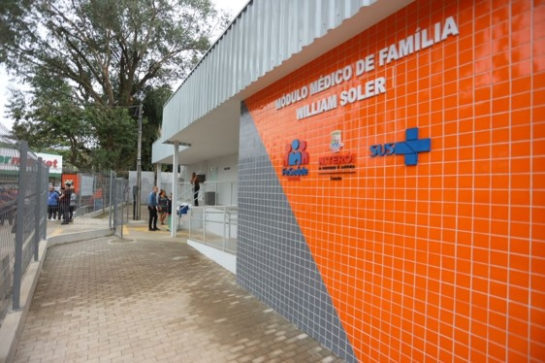
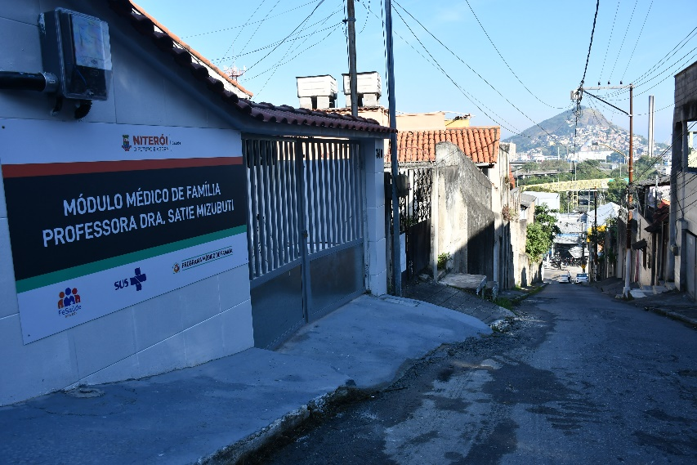
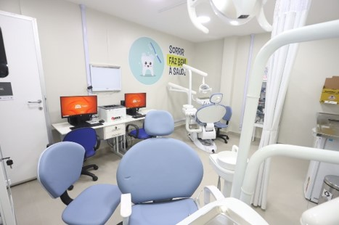

Principais realizações
MMF Engenho do Mato
MMF Holofote
Reinaugurado em
15 de maio de 2024.
Inaugurado em
7 de junho de 2024.
57

Slide 58

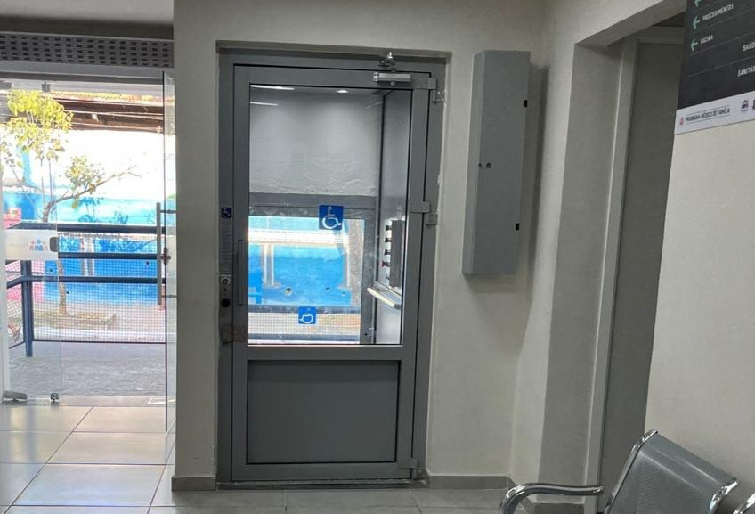
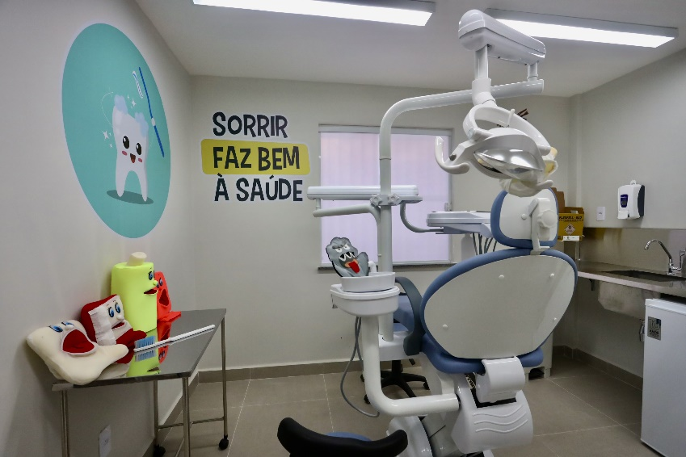
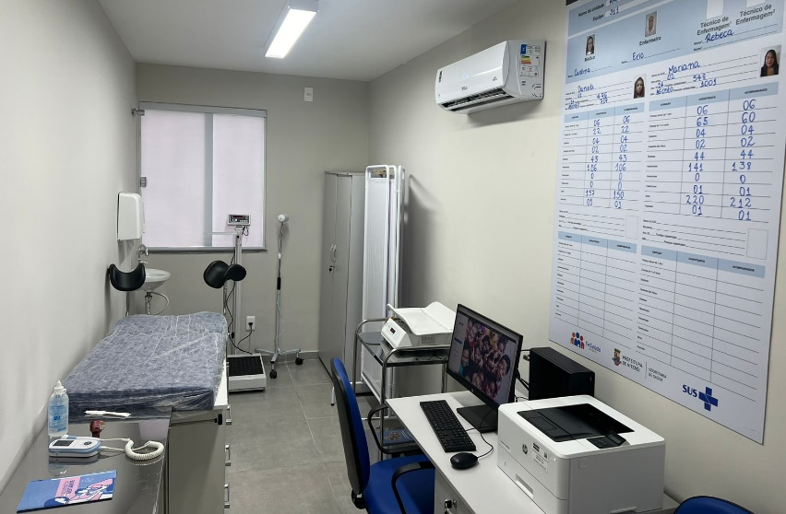
Principais realizações
MMF Ilha da Conceição
MMF Vila Ipiranga
Reinaugurado em
26 de junho de 2024.
Reinaugurado em
10 de agosto de 2024.
58

Slide 59
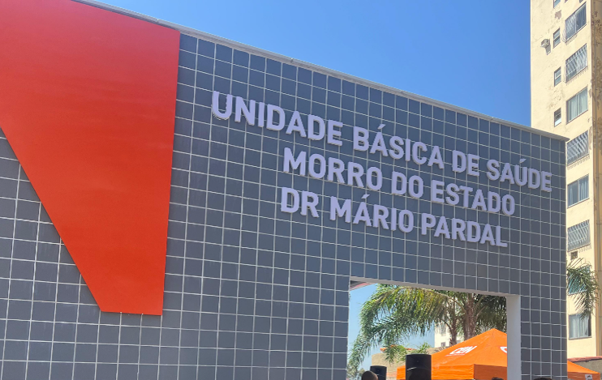
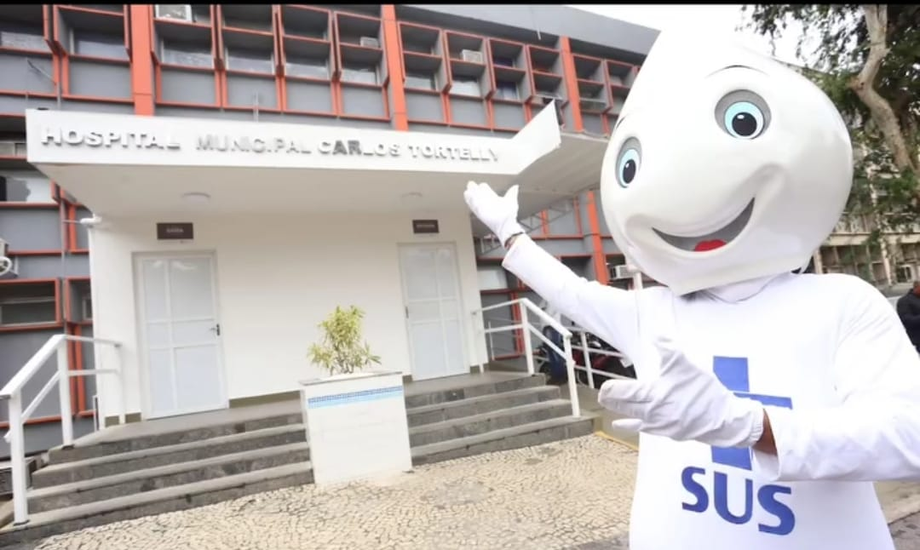
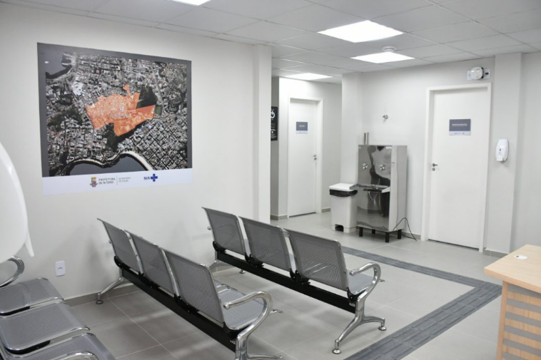

Principais realizações
UBS Morro do Estado
Reforma da agência transfusional e do CTI no HMCT
(+ 10 leitos CTI)
Reinaugurada em
15 de agosto de 2024.
Unidade entregue em 1º de julho de 2024.
59

Slide 60
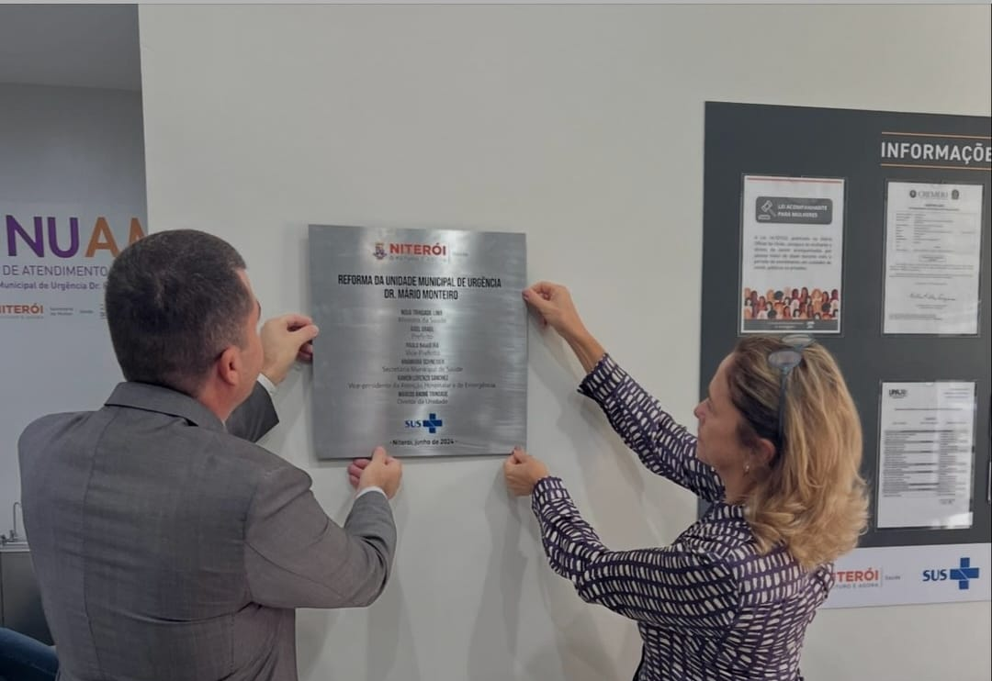

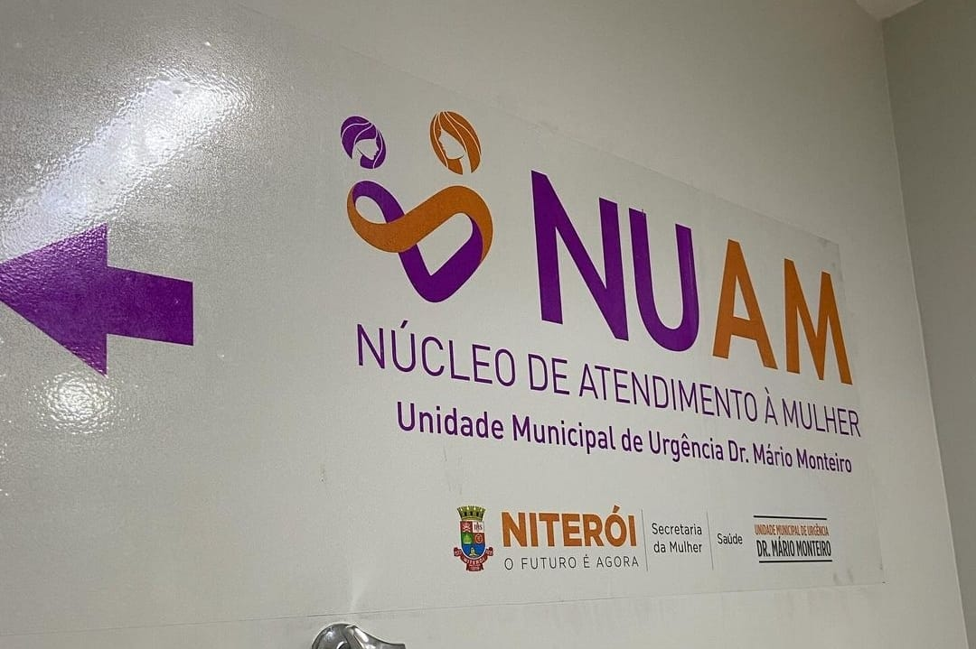
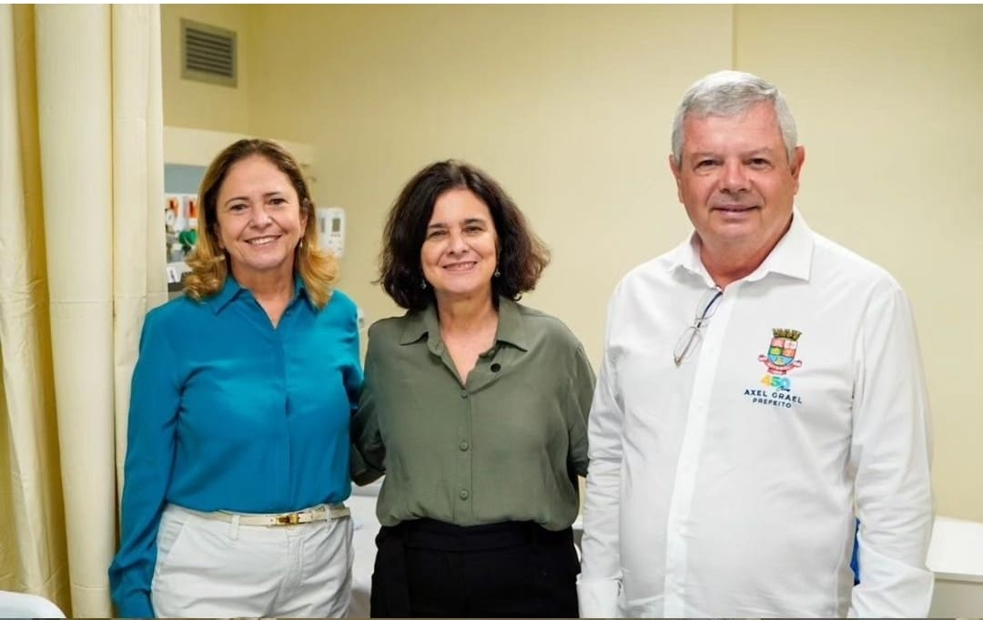
Principais realizações
Unidade de Urgência Mário Monteiro (UMAM)
Início da expansão de 20 leitos e da implantação da Atenção Domiciliar no HMOGC
(em curso).
Unidade reformada entregue em
22 de junho de 2024.
60

Slide 61

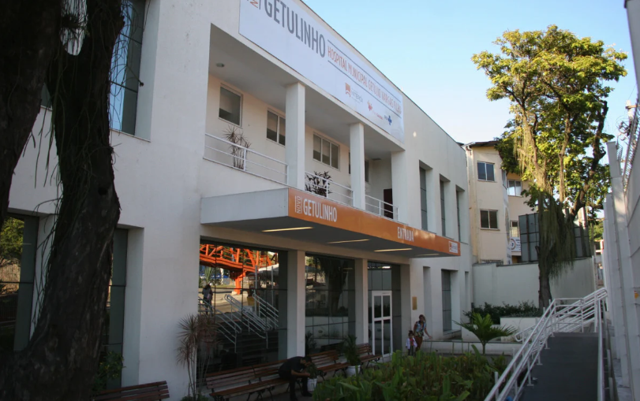
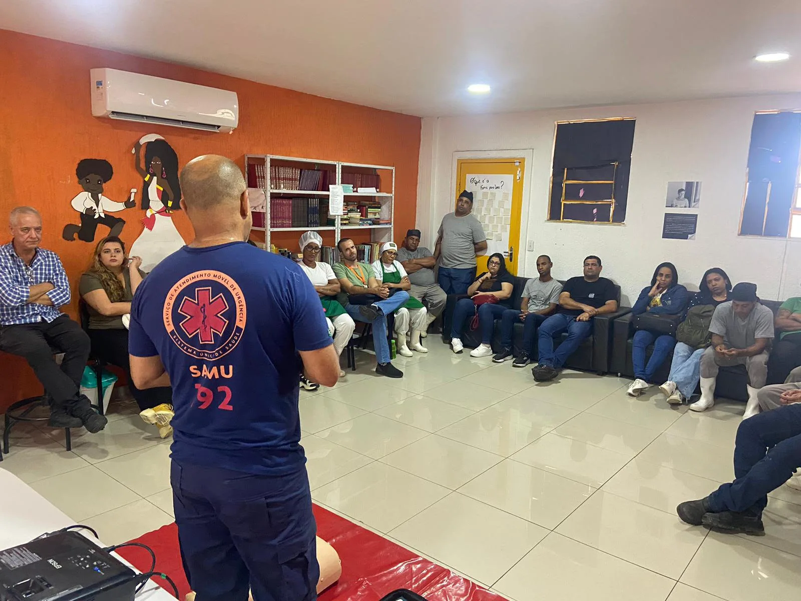
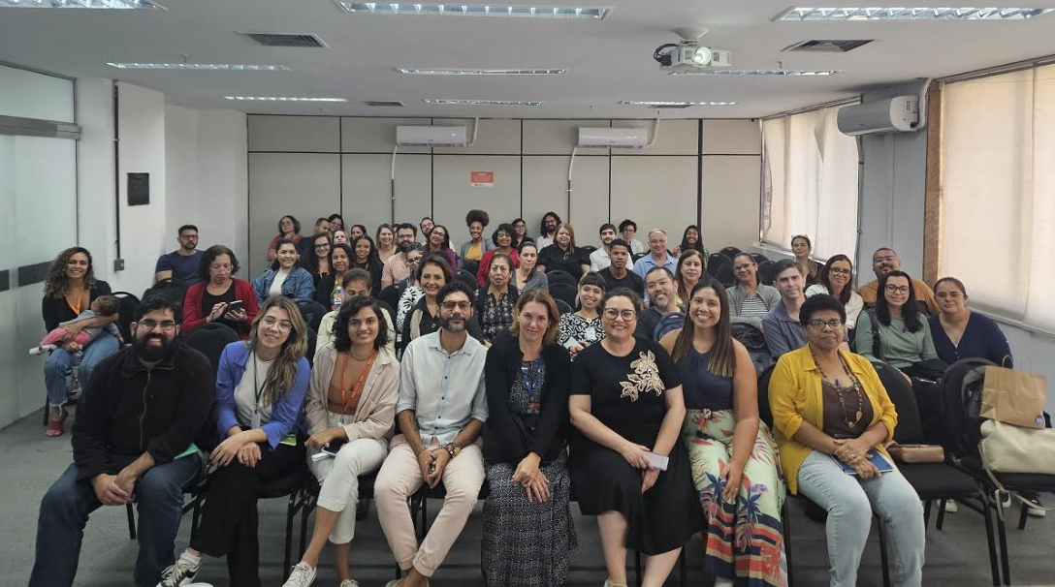

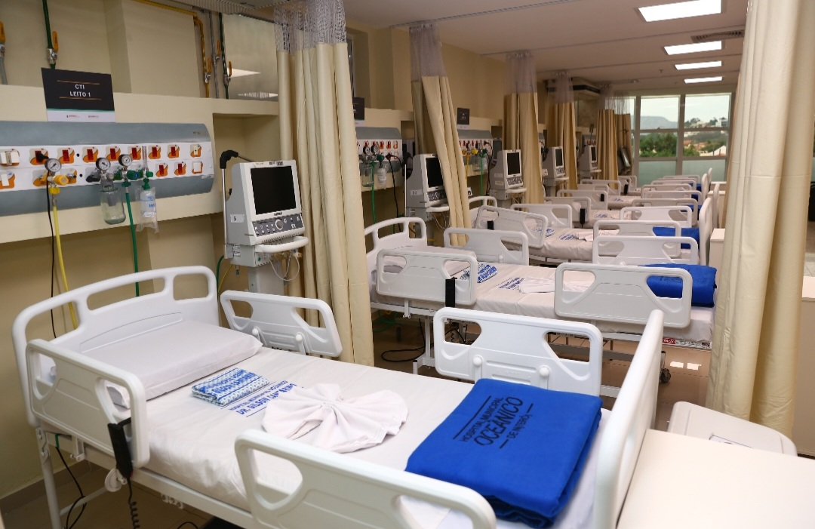
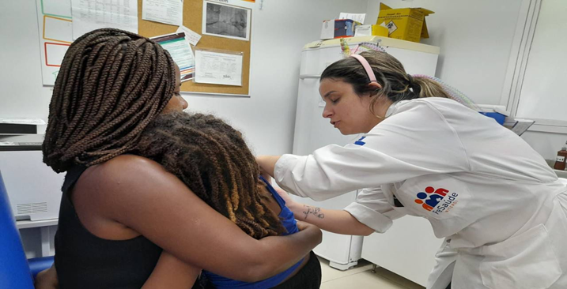
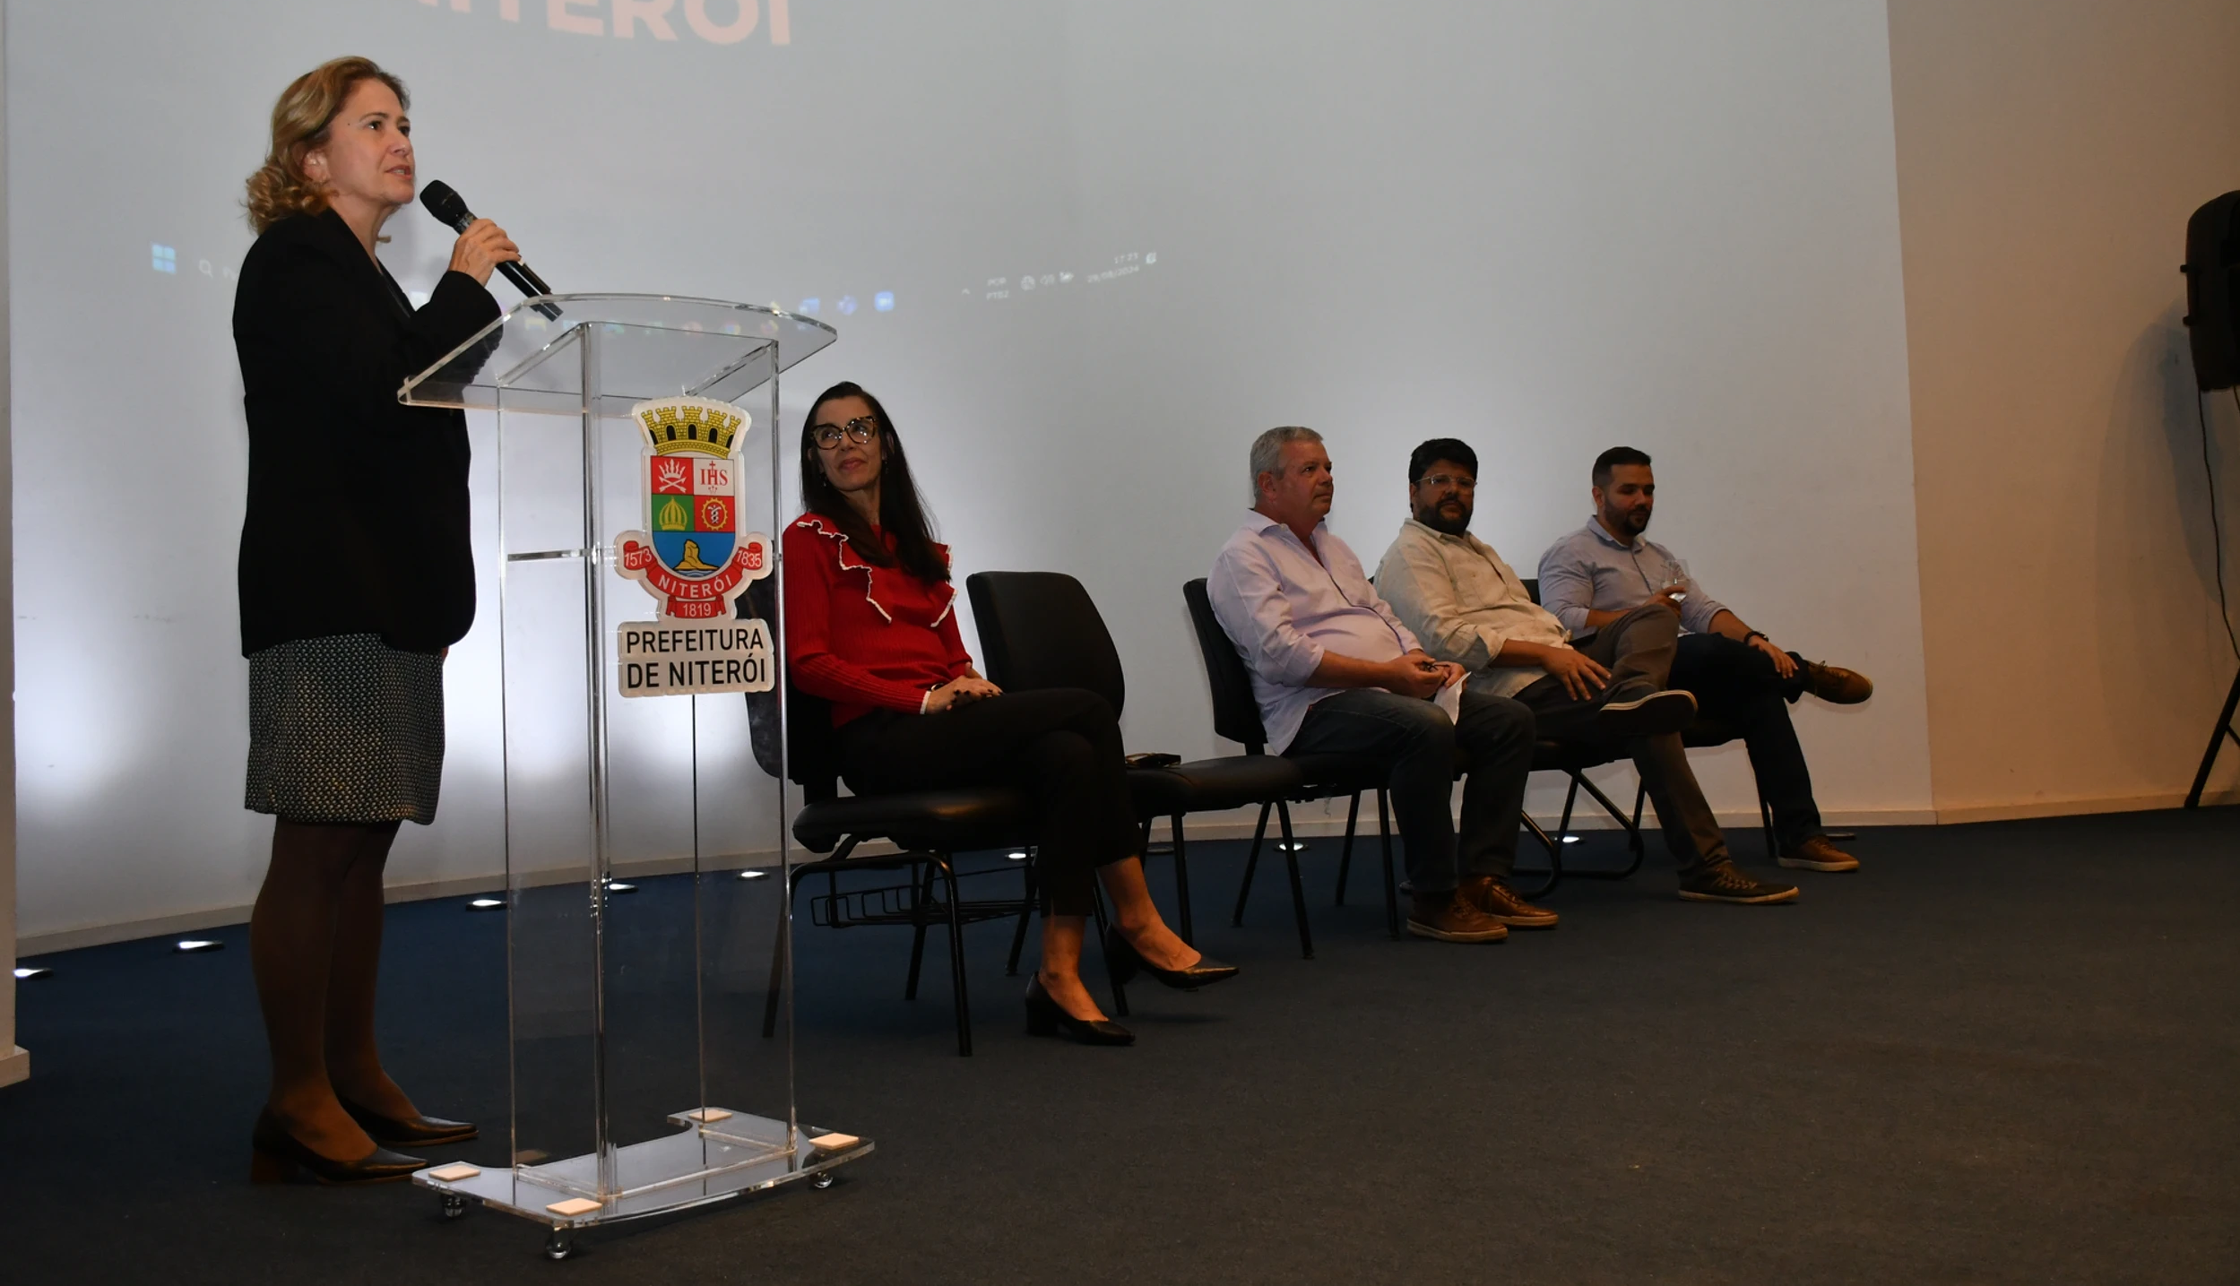
Vacinação contra a gripe é liberada para todas as idades em Niterói
Samu capacita funcionários dos restaurantes populares de Niterói
Hospital Getulinho faz mutirão para realização de cirurgia plástica reparadora
Profissionais da Saúde participam de Workshop de Inovação e Design
Escola da Família participa de Fórum Nacional de Segurança Pública
Niterói abre Processo Seletivo para contratação temporária de médicos
Hospital Municipal Oceânico Dr. Gilson Cantarino ganha mais 20 leitos
Saúde de Niterói lança ferramentas on-line Aqui tem Saúde e TabNit

Slide 62
Anamaria Carvalho Schneider
Secretária Municipal de Saúde e Presidente da Fundação Municipal de Saúde
Maria Célia Vasconcellos
Vice-presidente de Atenção Coletiva, Ambulatorial e da Família
Ramón Sanchez
Vice-presidente de Atenção Hospitalar
Pedro Gilberto Alves de Lima
Diretor-geral da Fundação Estatal de Saúde de Niterói
Rogério Tavares Dias
Superintendente Financeiro
Cássia Juliana Cattai
Superintendente de Controle, Avaliação e Auditoria
Lúcia de Souza Alves
Subsecretária de Planejamento
Contato: planejamento@saude.niteroi.rj.gov.br

